Slide 1
Как закрепиться в IT?
Александр Жарков, Senior Software Engineer
2022

Slide 2
План
Обзор направлений в IT
Требования
Способы обучения
Практические советы

Slide 3
О спикере
Senior Software Engineer в EPAM KG
Обучение в КГТУ им. И. Раззакова
Осень 2017
Январь 2021
2018 - 2022
Февраль 2022
Первые шаги в веб разработке
Первая работа в IT

Slide 4
План
Обзор направлений в IT
Требования
Способы обучения
Практические советы

Slide 5
Жизненный цикл продукта
Анализ
Разработка
Развертывание
1
2
3
4
5
6
7
Планирование
Дизайн
Тестирование
Поддержка

Slide 6




Основные направления в IT
Программирование
Бизнес-анализ
Тестирование
Информационный дизайн

Slide 7





Не все в IT пишут код
Менеджемент
(Product/Project)
HR и рекрутинг
UX/UI дизайн
Продажи и маркетинг
Технические писатели

Slide 8
План
Обзор направлений в IT
Требования
Способы обучения
Практические советы

Slide 9
Требования
Успешное интервью
Hard
скиллы
Soft
скиллы
Резюме
Образование
Английский язык

Slide 10





Hard скиллы
ЯП, выбранный фреймворк и его экосистема
Чистый код
1-3 паттерна проектирования
Базовые АСД
Git + GitHub

Slide 11

Soft скиллы

Slide 12
Soft скиллы
Сложность в формировании
Эффективная коммуникация
Достижение целей
Успешное интервью
Перевес hard скиллов

Slide 13

Английский язык

Slide 14




Английский язык
Работа с заказчиками
Эффективность работы
Карьера
Развитие
Смена деятельности

Slide 15
План
Обзор направлений в IT
Требования
Способы обучения
Практические советы

Slide 16




Способы обучения
Вуз
Youtube
Документация + книги
Udemy
или coursera
Обучающие программы EPAM

Slide 17







Основные факты об обучении в EPAM
20+
25+
50K+
Лет
Стран
Выпускников
30+
600+
2K
Навыков
Материалов
Менторов

Slide 18
Начни карьеру с нами!
1
3
Самостоятельное
обучение
4
Перейдите на наш сайт training.epam.com
Выберите формат
Начните обучение
2
4
Тренинг & Стажировка
Выберите локацию & навык
Пройдите тестирование

Slide 19



Учебный путь студента
Тренинг базового уровня
Обучение в EPAM
Lab
Работа в EPAM

Slide 20
План
Обзор направлений в IT
Требования
Способы обучения
Практические советы

Slide 21




Практические советы
Постоянство = залог успеха
Задавайте вопросы
Меняйте деятельность
in
Заполните все «банки с красками»
Заведите Linkedin
Оставайтесь позитивным

Slide 22
Итоги
01
Обзор направлений в IT
03
Способы обучения
02
Требования
04
Практические советы

Slide 23
Take a leap of faith. You will either land somewhere new or learn to fly.
Kandyse McClure

Slide 24
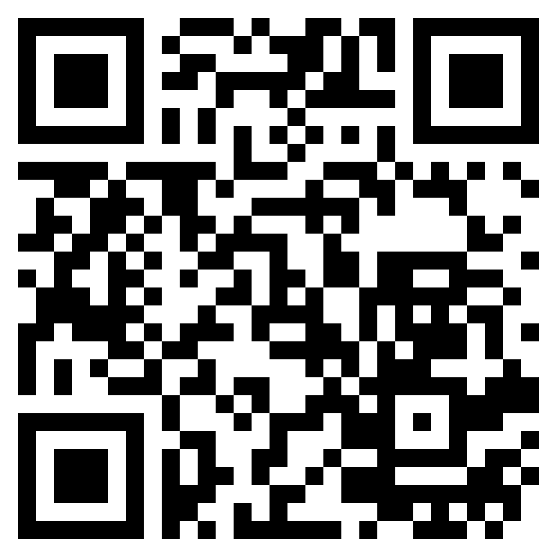
Репозиторий с полезными материалами

Slide 25
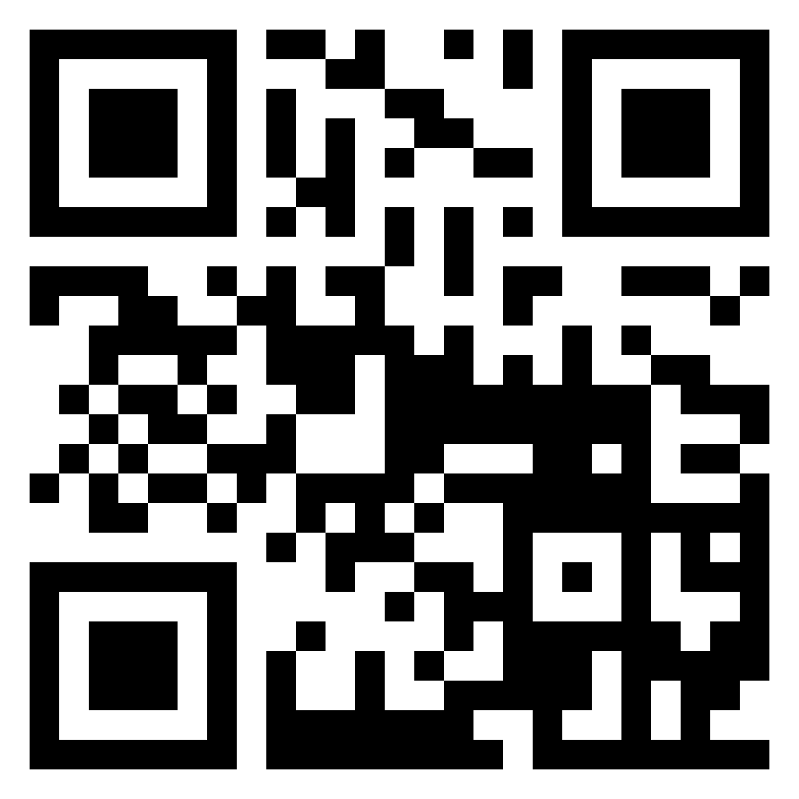
Telegram-канал @epamtrainingcenter

Slide 26
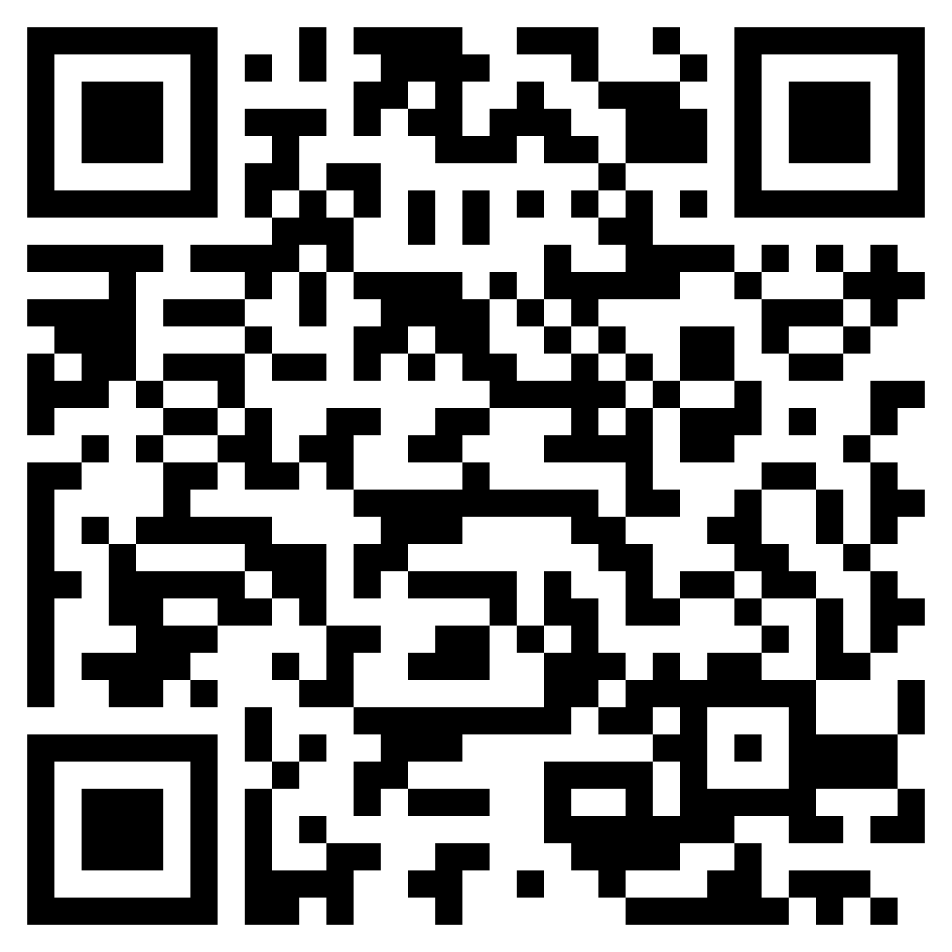
Инстаграм @epam.kyrgyzstan

Slide 27
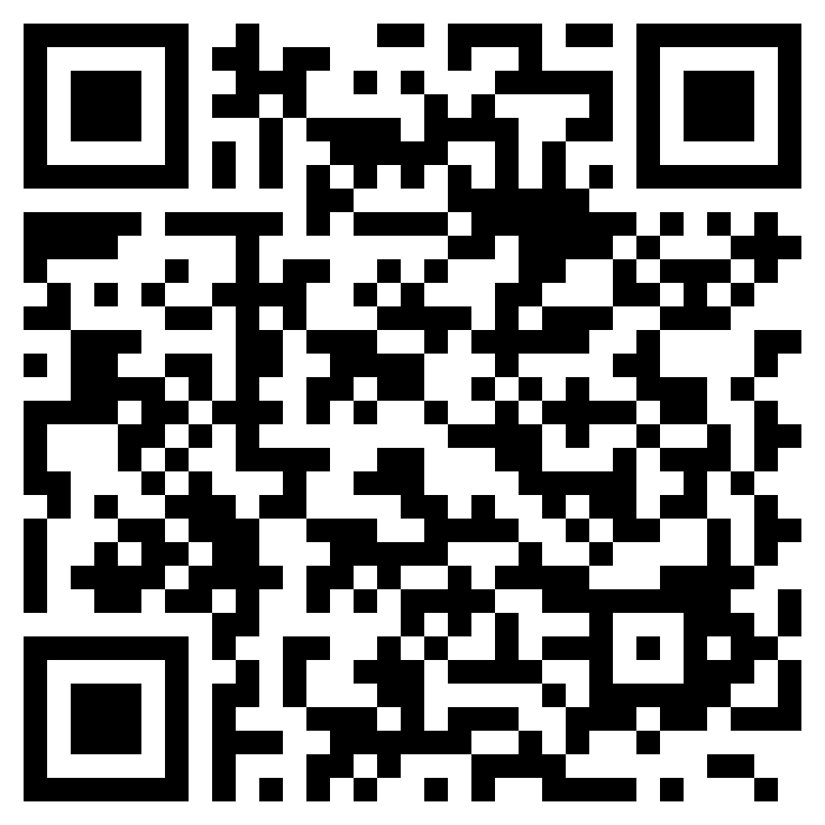
Открытые программы в Кыргызстане

Slide 28
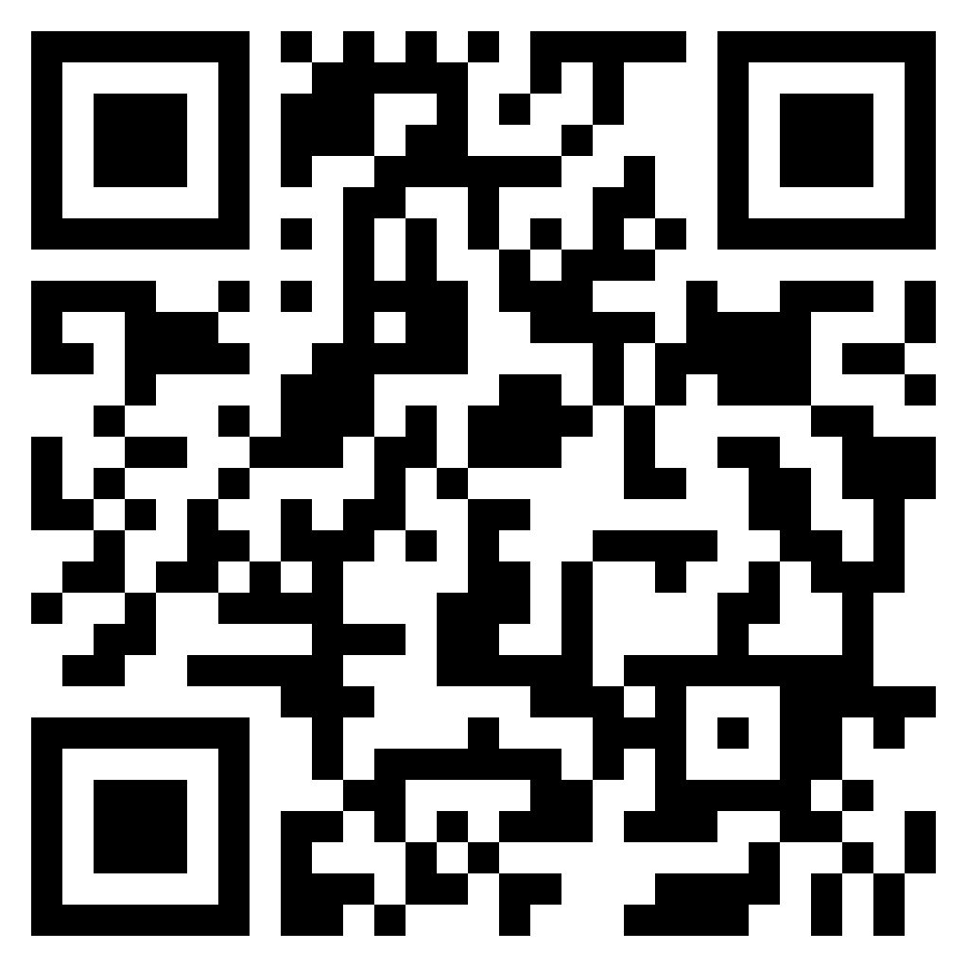
Контакты

Slide 29
Вопросы

Slide 30
Как закрепиться в IT?
Александр Жарков, Senior Software Engineer
2022

